Slide 1

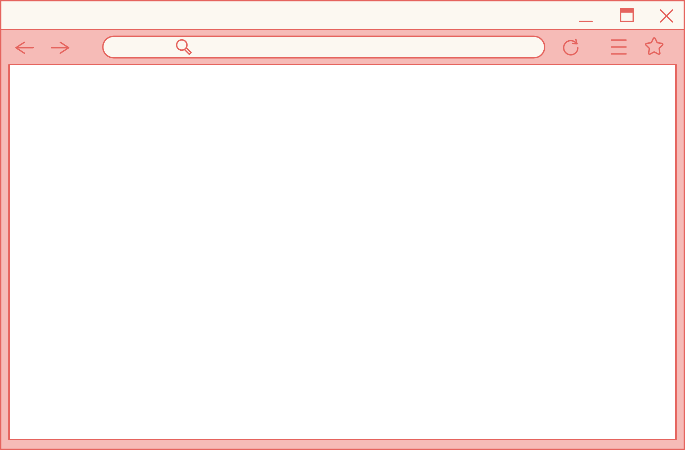



ỦY BAN NHÂN DÂN QUẬN LONG BIÊN
TRƯỜNG MẦM NON BAN MAI XANH
LĨNH VỰC PHÁT TRIỂN NGÔN NGỮ
LÀM QUEN CHỮ CÁI
ĐỀ TÀI: Trò chơi chữ cái ”h,k,p,q”
Đối tượng: 5-6 tuổi

Slide 2


Cô và trẻ hát bài hát:
“Tết ơi tết”

Slide 3
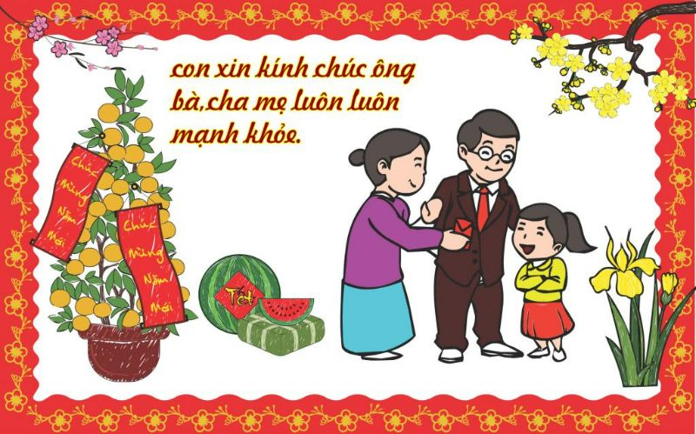


Slide 4

p
h
q
k

Slide 5

Trò chơi 1: Hái táo
Cách chơi: Bé hãy những trái táo có chứa các chữ cái h,k,q,p vào đúng các rổ nhé!

Slide 6


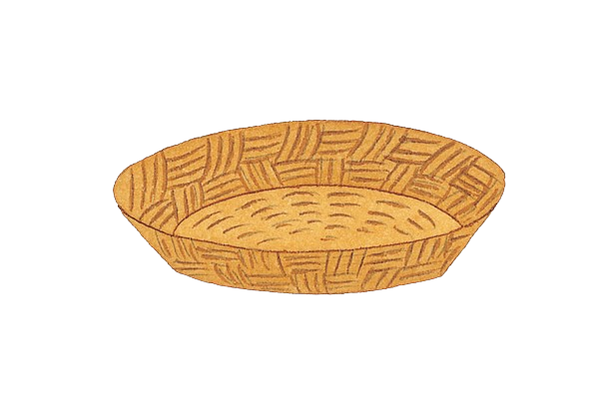

Slide 7
Trò chơi 2: Cùng bé sắm Tết
Cách chơi: Bé hãy tìm chữ cái h,k,q,p trong các hình sau để sắm Tết giúp mẹ nhé

Slide 8
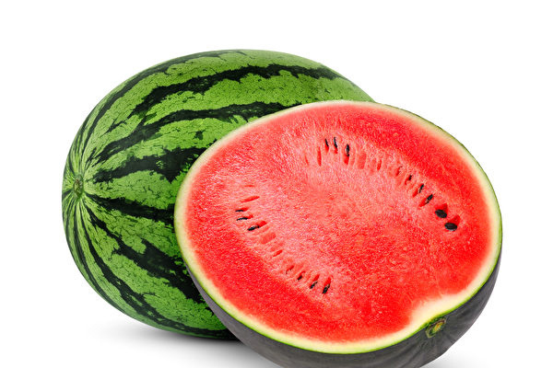
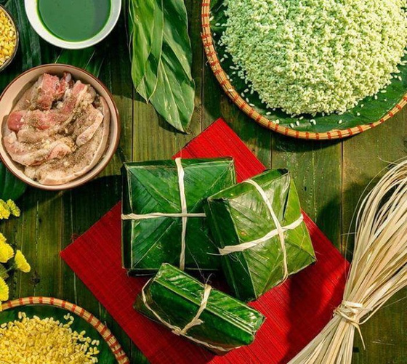
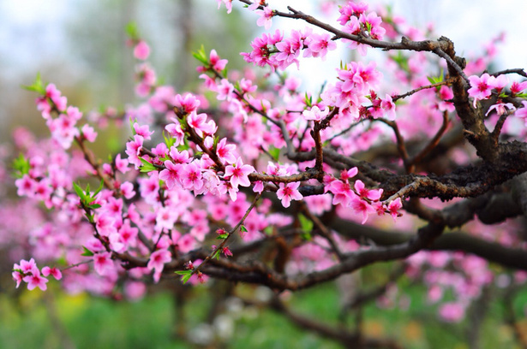
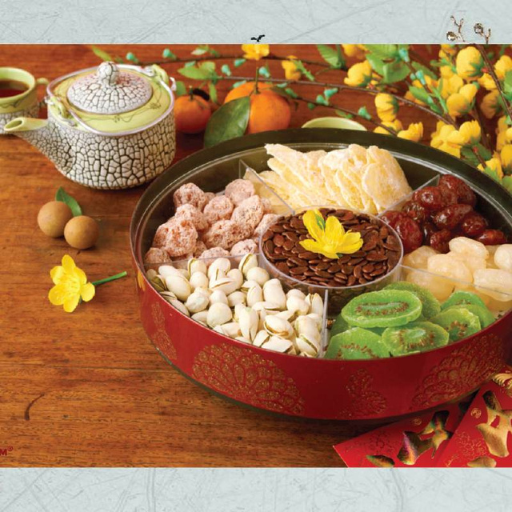
Bé hãy tìm chữ “h" trong bức tranh nhé!
h
dưa hấu
h
h
bánh trưng
hoa đào
h
h
hộp mứt tết

Slide 9
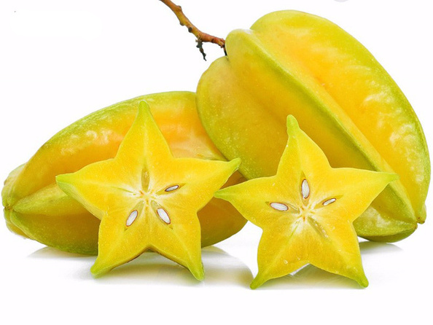
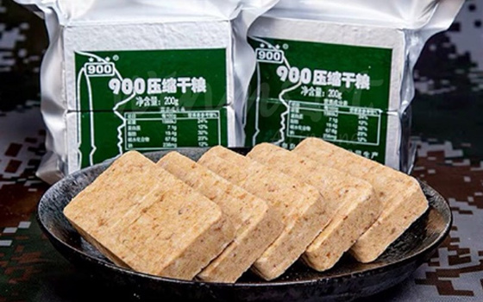
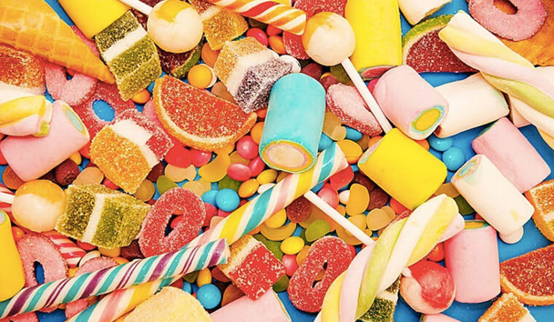
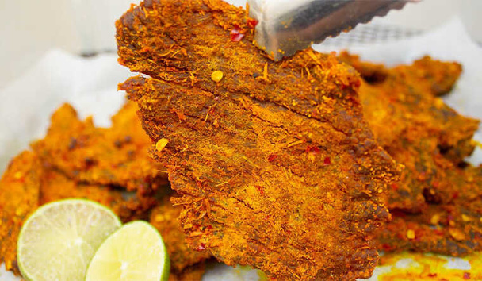
Bé hãy tìm chữ “k” trong bức tranh nhé!
k
quả khế
k
k
lương khô
k
bánh kẹo
k
bò khô

Slide 10

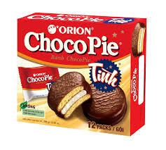

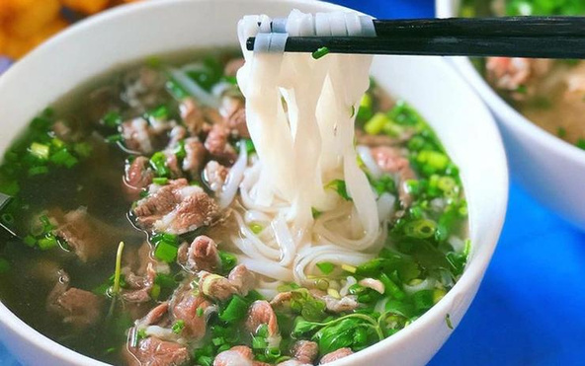
Bé hãy tìm chữ “p” trong bức tranh nhé!
p
p
bánh chocopie
p
thư pháp
hoa phong lan
p
p
phở

Slide 11
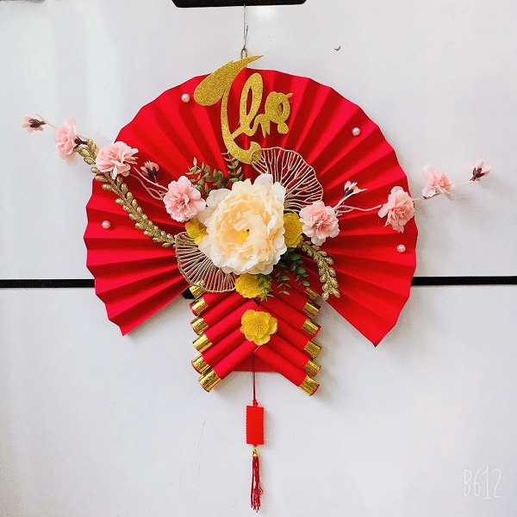
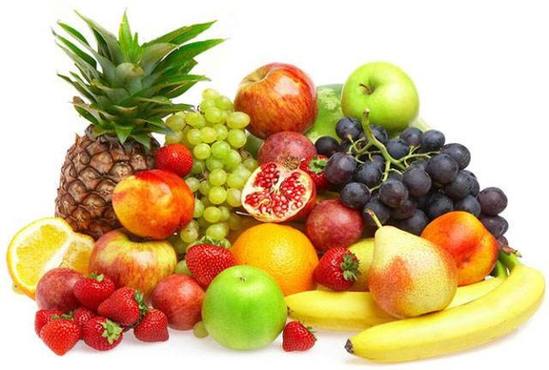
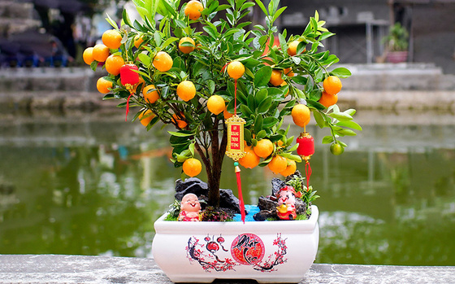
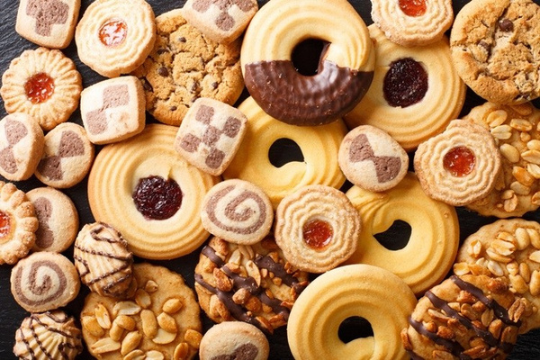
Bé hãy tìm chữ “q” trong bức tranh nhé!
q
q
q
chiếc quạt
mâm ngũ quả
cây quất
q
bánh quy
q

Slide 12

Trò chơi 3: Ai thông minh?
Cách chơi: Bé hãy sắp xếp đúng thứ tự chữ cái còn thiếu vào các ô trống để ngôi nhà được hoàn chỉnh

Slide 13

p
h
q
k
i
o
d
h
p
q
k

Slide 14
p
h
q
k
i
o
d
h
k
q
p

Slide 15

Giờ học đến đây là kết thúc, hẹn gặp lại các con vào những giờ học sau!

